Slide 1





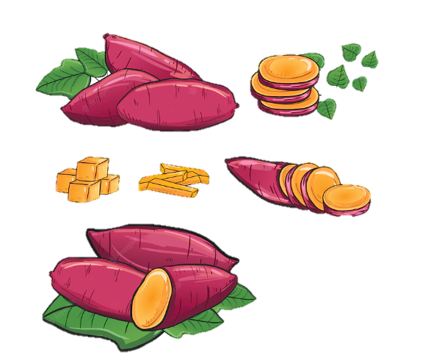

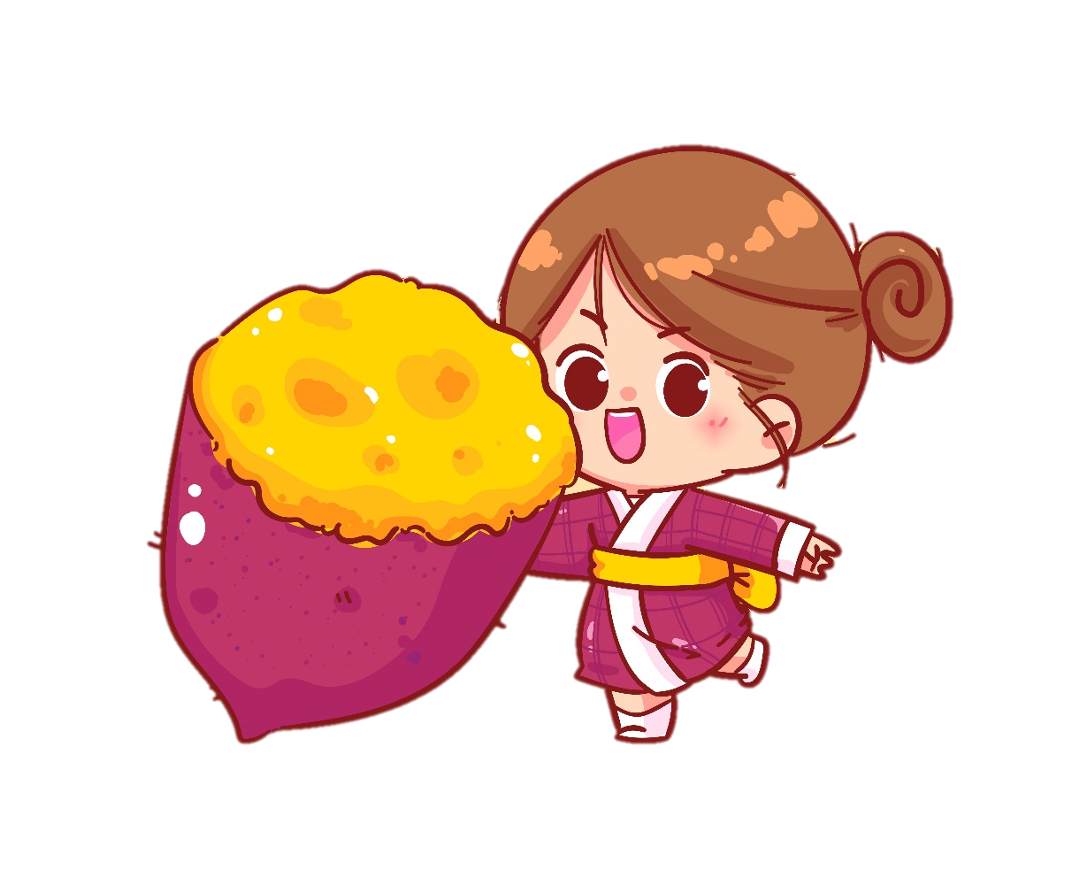
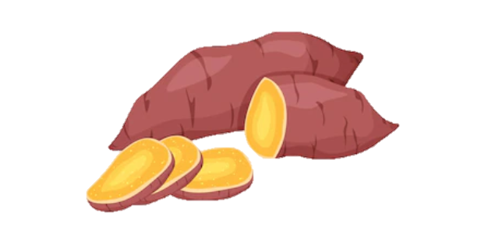
Tiếng việt 2
Tiếng việt 2

Slide 2
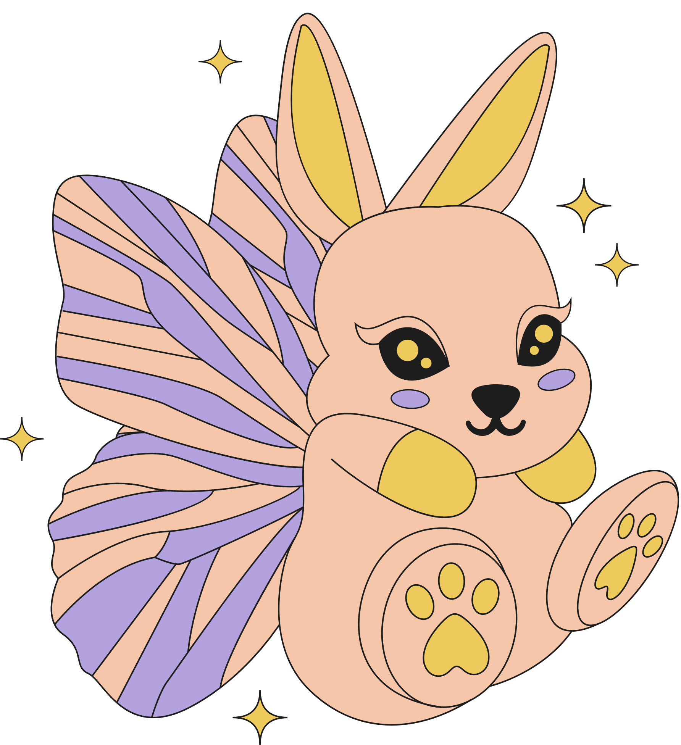
01
KHỞI ĐỘNG

Slide 3



Tiếng việt 2
Tiếng việt 2
Củ gì mập mạp Vỏ tím, ruột vàng Bé cắm cái que Thành ngay con nghé ?

Slide 4
01
KHÁM PHÁ

Slide 5
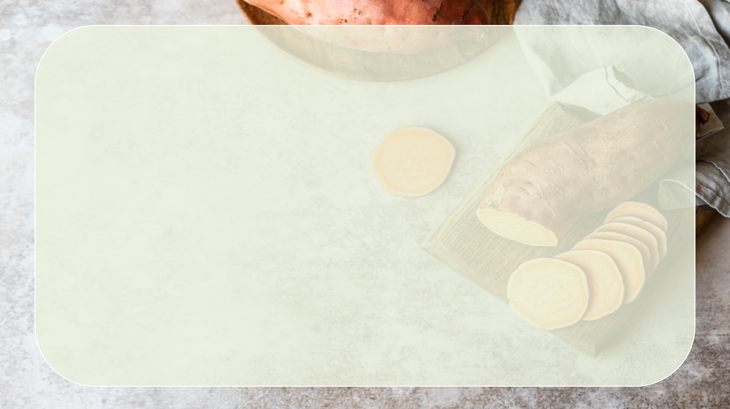
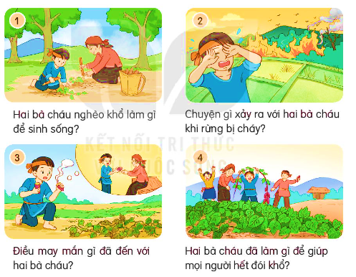

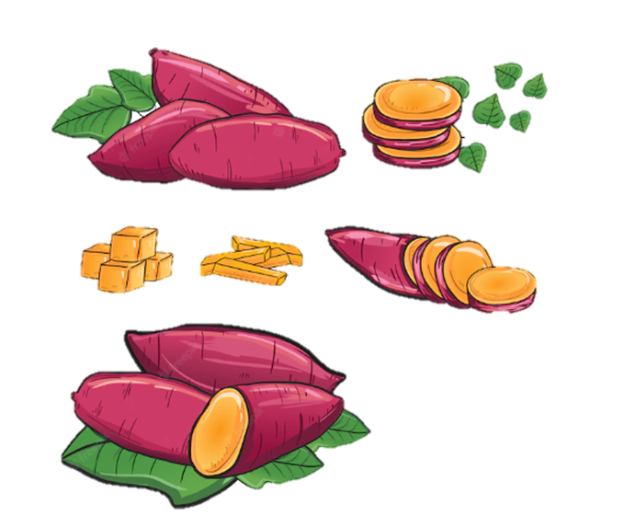
1. Dựa vào tranh và gợi ý, đoán nội dung từng tranh:

Slide 6
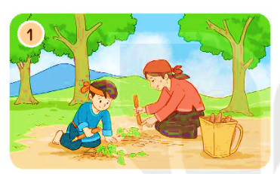
1. Dựa vào tranh và gợi ý, đoán nội dung từng tranh:
Hai bà cháu nghèo khổ làm gì để sinh sống?
Hai bà cháu đi đào củ mài về ăn

Slide 7
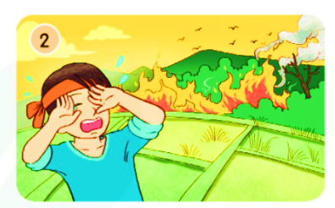
1. Dựa vào tranh và gợi ý, đoán nội dung từng tranh:
Khi rừng cháy, nưng lúa thành tro. Cậu bé buồn quá, nước mắt cứ trào ra.
Chuyện gì xảy ra với hai bà cháu khi rừng bị cháy?

Slide 8
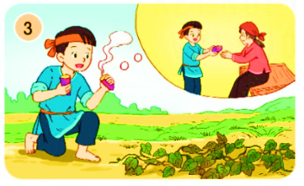
1. Dựa vào tranh và gợi ý, đoán nội dung từng tranh:
Một hôm, cậu bé đào được củ gì rất lạ. Khi nấu chín, có mùi thơm. Cậu bé thấy rất ngon nên mang về biếu bà.
Điều may mắn gì đã đến với hai bà cháu?

Slide 9
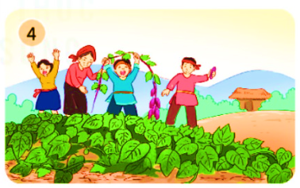
1. Dựa vào tranh và gợi ý, đoán nội dung từng tranh:
Hai bà cháu đã đưa cho mọi người cùng gieo trồng. Loài cây lạ mọc khắp nơi.
Hai bà cháu đã làm gì để giúp mọi người hết đói khổ?

Slide 10

2. Nghe kể chuyện
Notes:
Nhấn vào loa để nghe kể chuyện

Slide 11


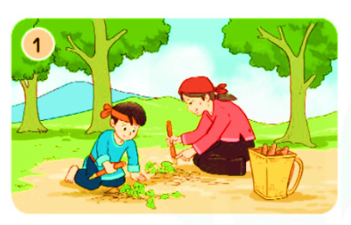
2. Kể lại từng đoạn câu chuyện
Ngày xưa, có hai bà cháu nghèo khổ, hằng ngày phải đi đào củ mài để ăn. Một hôm, cậu bé nói với bà:
- Bà ơi, cháu đã lớn. Cháu sẽ làm nương, trồng lúa để có gạo nấu cơm.
Từ đó, cậu bé chăm chỉ trồng cây trên nương.

Slide 12
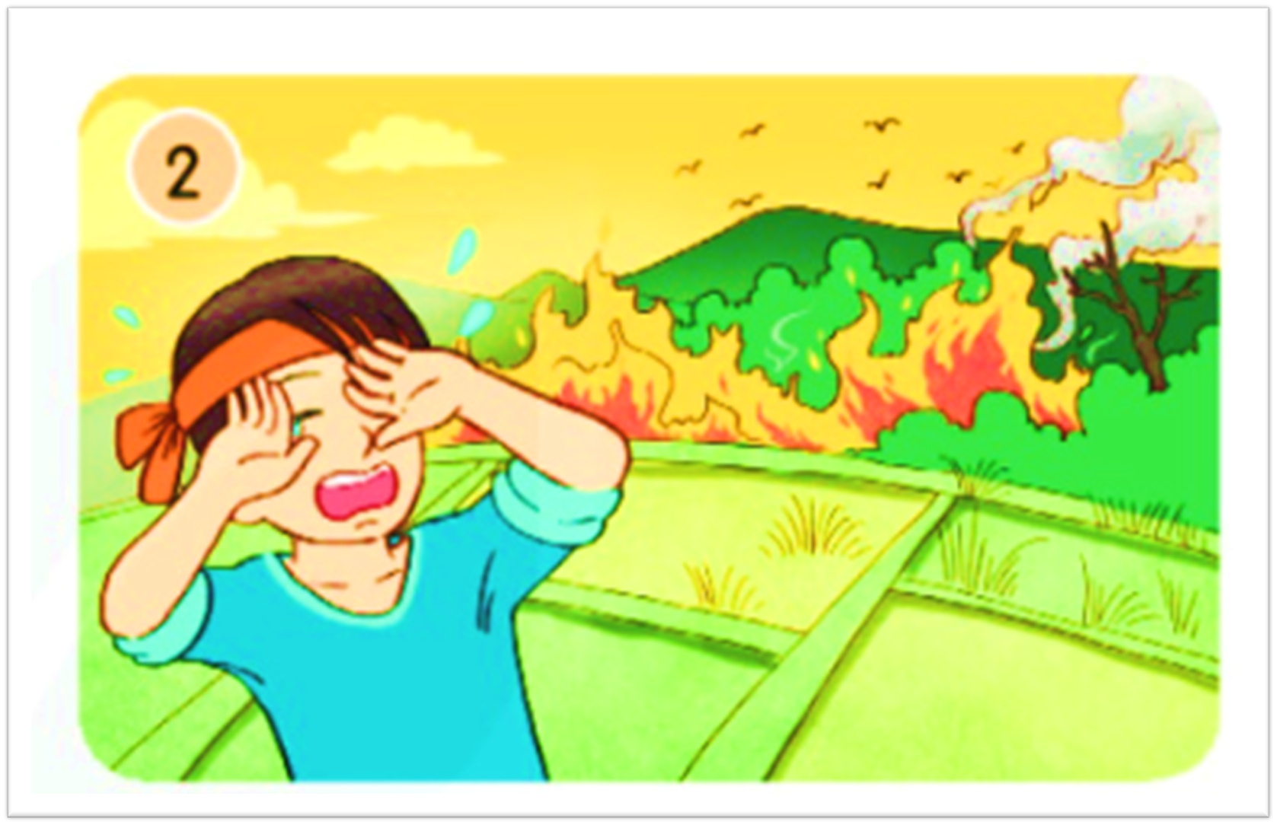
2. Kể lại từng đoạn câu chuyện
Năm đó, gần đến ngày thu hoạch lúa thì chẳng may khu rừng bị cháy. Nương lúa thành tro. Cậu bé buồn quá, nước mắt trào ra. Bỗng, Bụt hiện lên, bảo:
- Ta cho con một điều ước, con ước gì?
- Dạ, con chỉ mong bà của con không bị đói khổ.
Bụt gật đầu và biến mất.

Slide 13
2. Kể lại từng đoạn câu chuyện
Hôm ấy, cậu bé đào được củ gì rất lạ. Củ bị lửa rừng hun nóng, có mùi thơm ngòn ngọt. Cậu bé nếm thử, thấy rất ngon, bèn đào thêm mấy củ nữa đem về cho bà. Bà tấm tắc khen ngon và thấy khoẻ hẳn ra. Cậu bé kể lại câu chuyện gặp Bụt cho bà nghe, bà nói:
- Vậy củ này chính là Bụt ban cho đấy. Cháu hãy vào rừng tìm thứ cây quý đó đem trồng khắp bìa rừng, bờ suối để người nghèo có cái ăn.

Slide 14

2. Kể lại từng đoạn câu chuyện
Cậu bé làm theo lời bà dặn. Chỉ mấy tháng sau, loài cây lạ mọc khắp nơi, rễ cây phình to ra thành củ có màu tím đỏ. Từ đó, nhà nhà hết đói khổ. Mọi người gọi cây đó là “khoai lang”. Đến bây giờ, khoai lang vẫn được nhiều người ưa thích.

Slide 15

Trong cuộc sống cần phải làm nhiều việc tốt và biết lan tỏa những việc làm tốt đến mọi người xung quanh.

Slide 16

Tiếng việt 2
Tiếng việt 2

Slide 17


Soạn bài giảng yêu cầu các khối lớp
Thiết kế bài giảng E – Learning
MĂNG NON – TÀI LIỆU TIỂU HỌC
Mời truy cập: MĂNG NON- TÀI LIỆU TIỂU HỌC | Facebook
ZALO : 0382348780 - 0984848929

